Slide 1
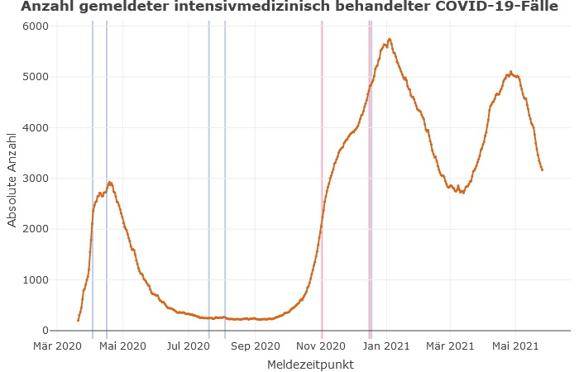
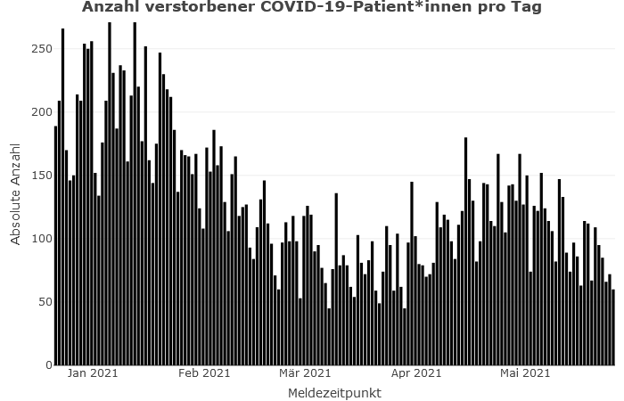
DIVI-Intensivregister
Mit Stand 26.05.2021 werden 2.999 COVID-19-Patient*innen auf Intensivstationen (der ca. 1.300 Akutkrankenhäuser) behandelt.
In allen Bundesländern ist ein Rückgang der COVID-ITS-Belegung zu sehen
Rückgang in allen Behandlungsgruppen, und erster Rückgang der Sterbezahlen
Lock-Down
Lock-Down
5.762
2.999
Datenstand: 26.05.2021
Notes:
Vorwoche: 3.735 Fälle

Slide 2
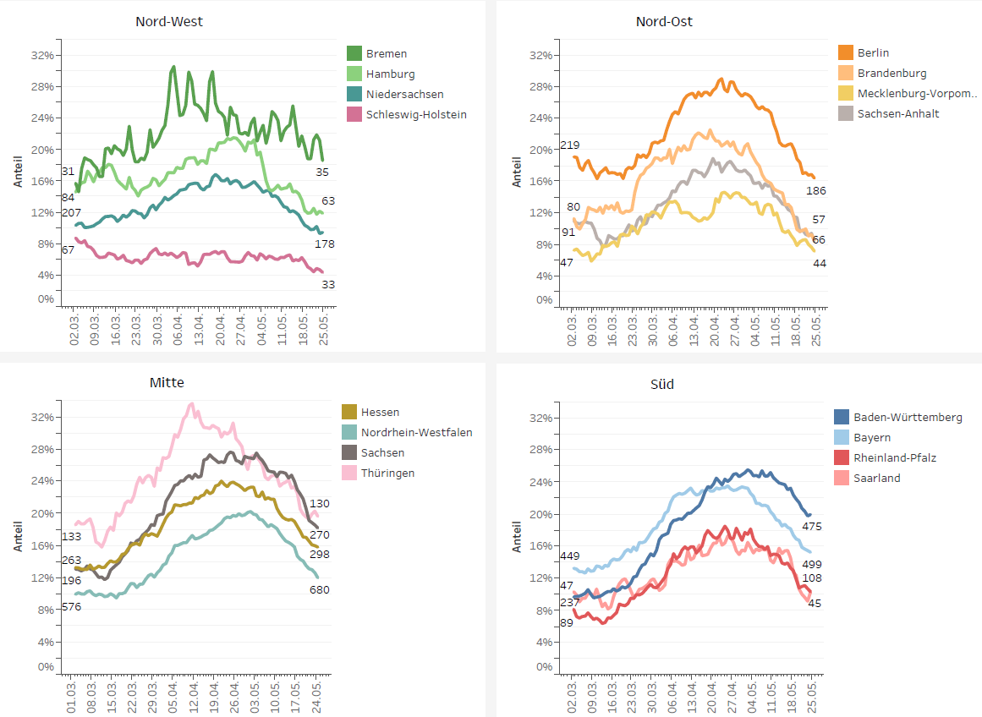
Anteil der COVID-19-Patient*innen an der Gesamtzahl betreibbarer ITS-Betten
Datenstand: 25.05.2021
Notes:
In 9 Bundesländern liegt der Anteil von COVID-19-Patient*innen an ITS-Betten über 20% (jedes 5.Bett)

Slide 3
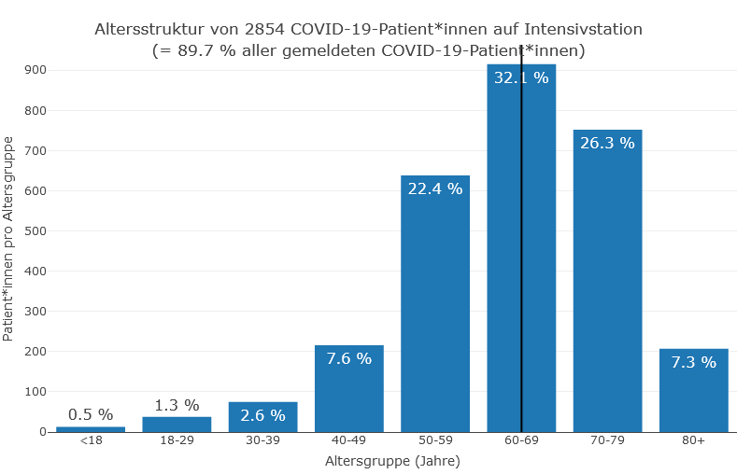
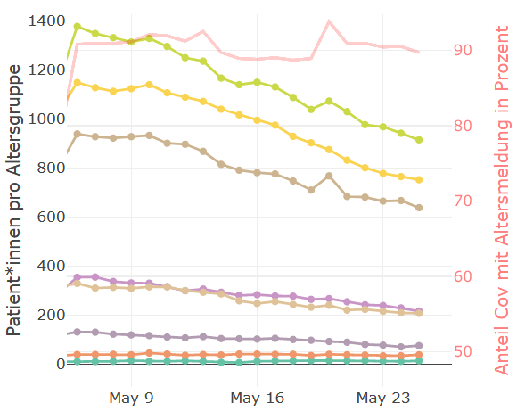
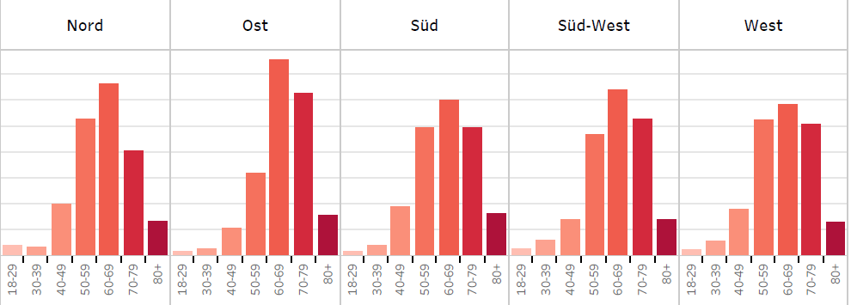
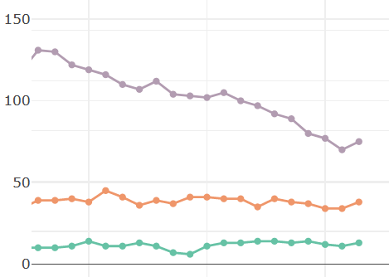
Altersgruppen Entwicklung (abs. Anzahl)
Anzahl

Slide 4
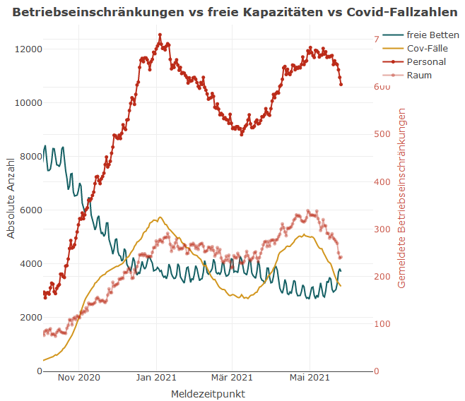
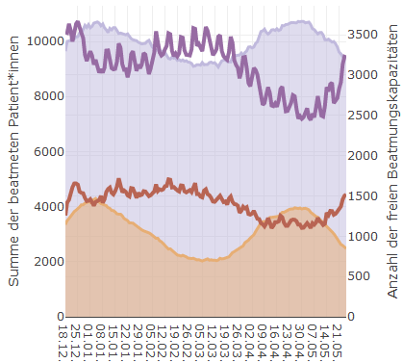
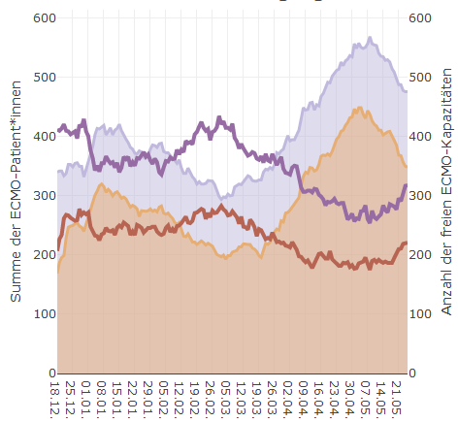
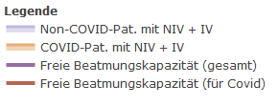
COVID-19-Belegung und Belastung
Reduktion in Belegung der schweren Fälle (Beatmete und ECMO) und Zunahme der entspr. freien Behandlungskapazitäten
Entspannung bei Personal-u. Raummangel und Zunahme freie ITS-Bettenzahl
Korrelation COVID-Belegung, Personal-Raum-Mangel und freie betreibbare Betten
Beatmungskapazitäten (belegt und frei, COVID u. Non-COVID-Pat.)
ECMO-Kapazitäten (belegt und frei, COVID u. Non-COVID-Pat.)

Slide 5
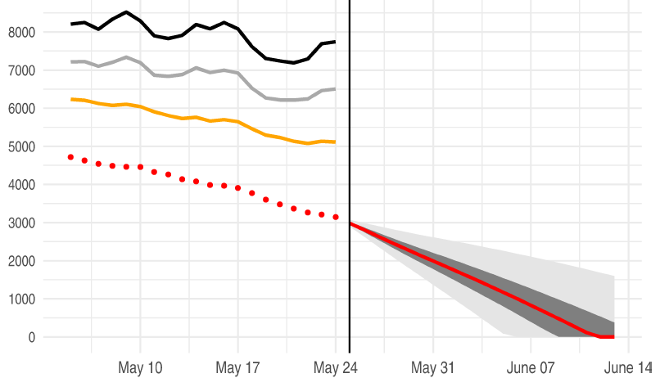
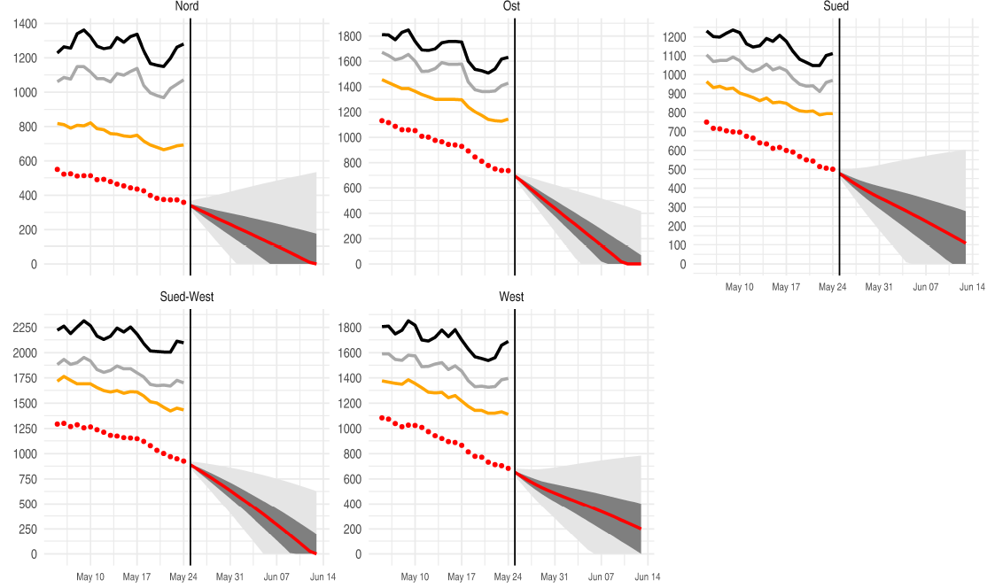
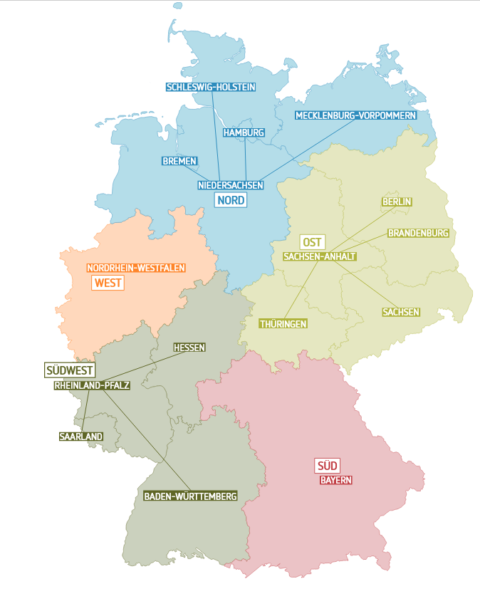
SPoCK: Prognosen intensivpflichtiger COVID-19-Patient*innen
Deutschland
Länder (nach Kleeblättern) mit Kapazitäts-Prognosen:
Kleeblatt Zuordnungen

